Slide 1
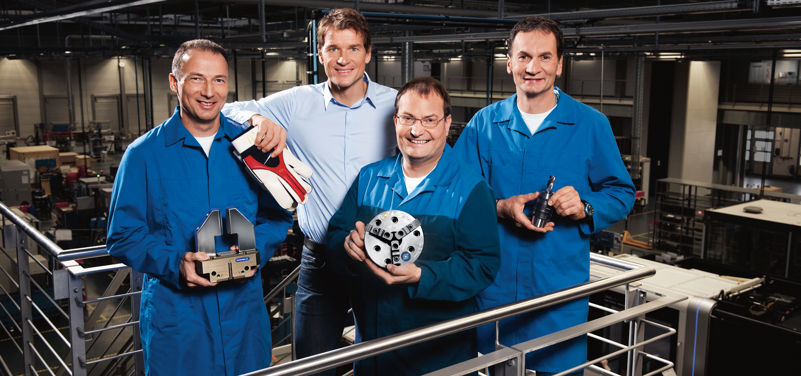
Beispielanwendung für Entgratspindel
Nur für den internen Gebrauch, da einige Bilder vertraulich sind

Slide 2
Einleitung
Was treibt die Nachfrage nach automatisiertem Bearbeiten?
Handarbeit: monoton, schmutzig, gefährlich, teuer
Qualität und Beständigkeit
Effizienz/ Durchsatz
Nutzung der bereits vorhandenen Roboter
Verkürzung der Hauptzeit bei Bearbeitungszentren
Was sind die möglichen Anwendungen für das Entgraten?
Gussteile: Getriebe / Motorgehäuse, Getriebe, Fahrwerk & Fahrwerksteile
Schmiedeteile: Handwerkzeuge, Motorenteile, hydraulische Armaturen
Luft- und Raumfahrt: Turbinenschaufeln, Kohlefaser-Teile
Spritzgießen: nichtmetallische Formteile

Slide 3
Einleitung
Herausforderungen des automatisierten Bearbeitens
Teilevielfalt und Varianten
Wiederholgenauigkeit der Spannmittel
Ungenauigkeiten der Teile
Grat / „Schwimmhaut“ Variation
Komplexe Geometrien
Standardroboter können nicht "sehen" oder "fühlen„
=> Daher ist entweder eine entsprechende Sensorik oder besser eine Ausgleichsfunktion notwendig
Zweck der Ausgleichsfunktion
Kompensiert Lage- und Formtoleranzen
Bietet mehr „Bewegungsspielraum“, um die Programmierung zu erleichtern
Konsistente Kraft auf Teile trotz Variabilität
Verlängert die Lebensdauer des Werkzeugs und passt sich dem Verschleiß an

Slide 4
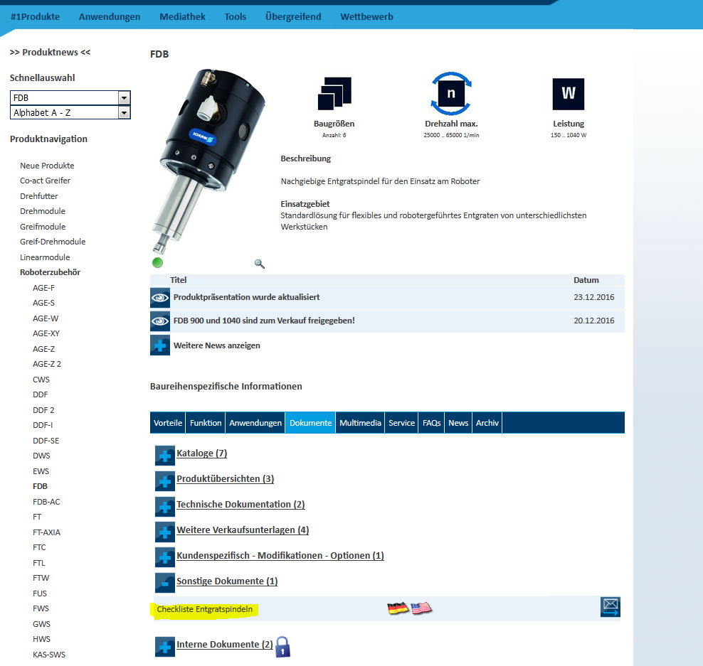
Auswahl eines für die Anwendung geeigneten Produkts
Aufgrund der Vielfalt der Anwendungen, sowie den Unterschiedlichen Produkten, ist eine sorgfältige Auslegung notwendig. Folgende Informationen sind hilfreich:
Ausgefüllte Checkliste aus STB
Informationen über Werkstück und Sollzustand
Information über vorherige Fertigungsschritte
Information über aktuellen Entgratprozess
Bild, Zeichnungen, Skizzen
Die Checkliste fragt alle anderen gezeigten Punkte ab

Slide 5
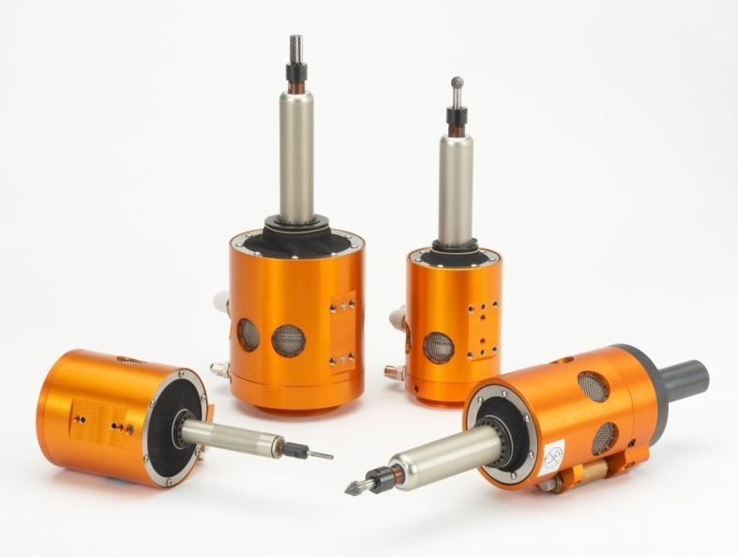
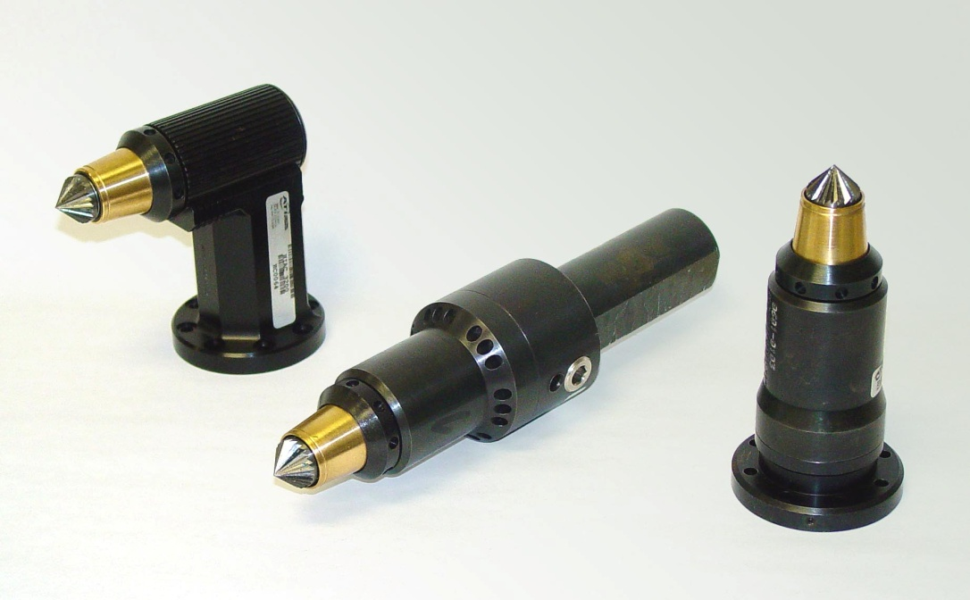
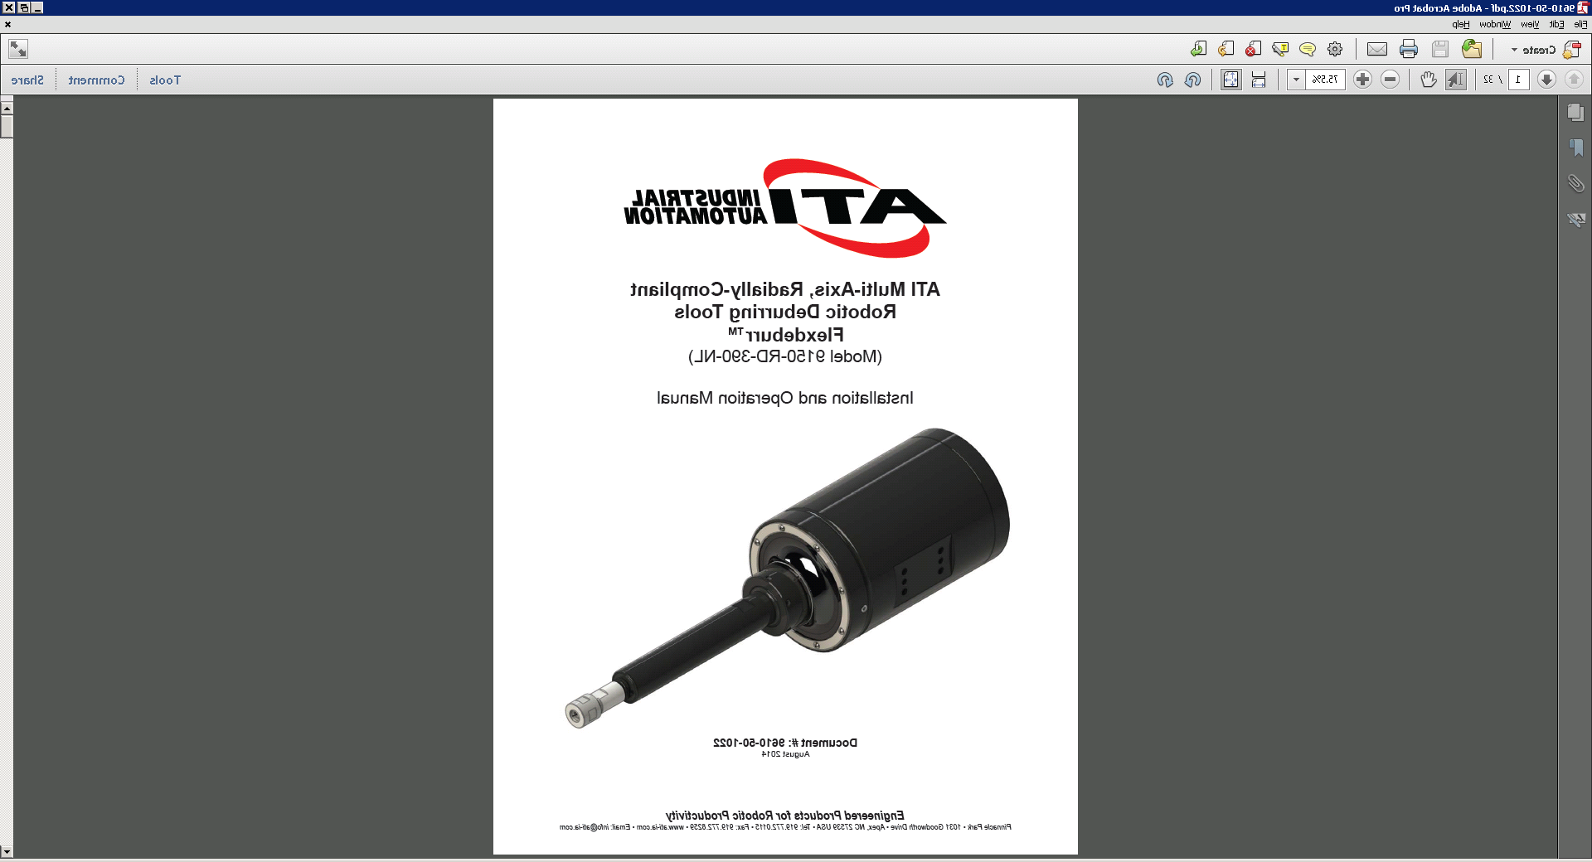
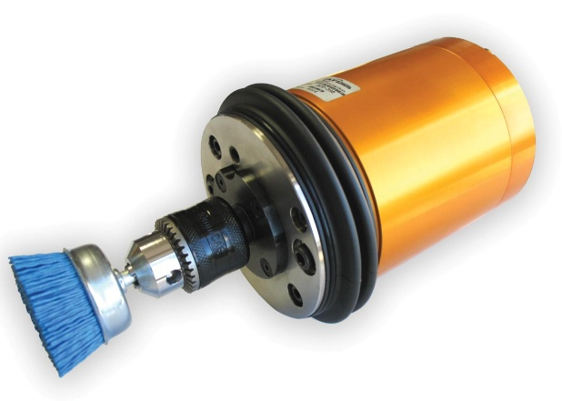
Portfolio
Axial ausgleichende Entgratwerkzeuge (AC)
Radial ausgleichende Entgratwerkzeuge (FDB, MFT-R)
Axial ausgleichende Bearbeitungswerkzeuge (MFT)

Slide 6
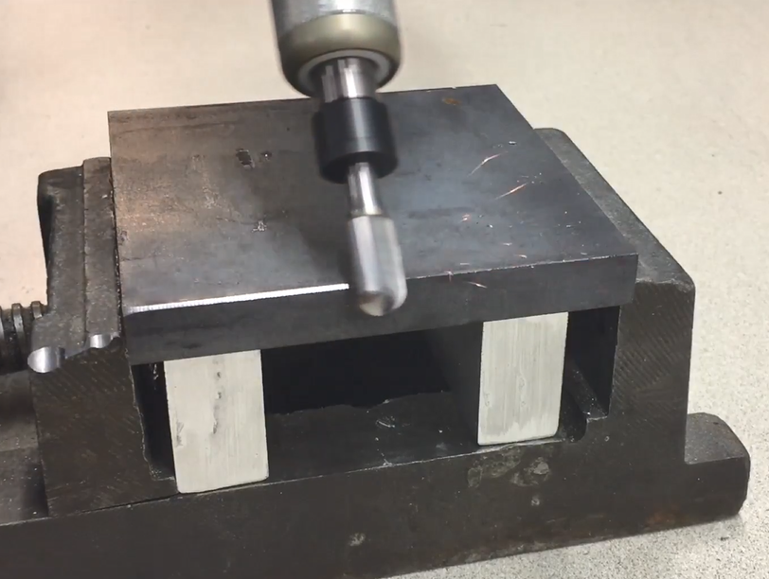
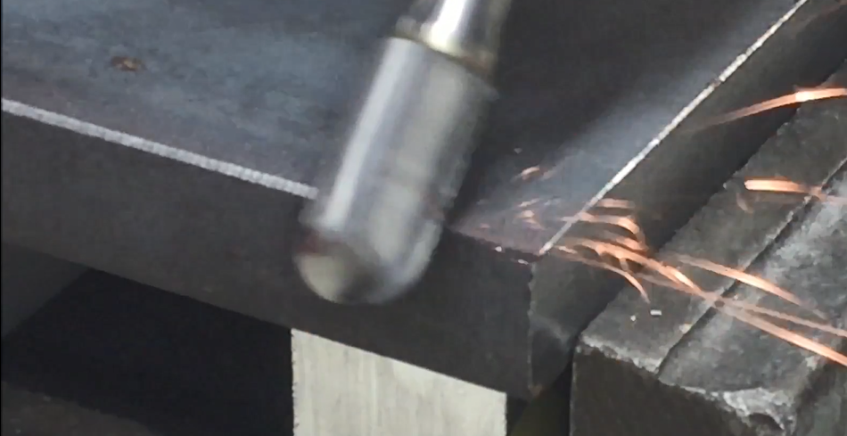
Demo Anwendung mit UR5 Roboter
Nur für internen Gebrauch
SCHUNK Produkt: FDB-340
Werkstück: Stahl (S235) Demowerkstück
Anwendung: Entfernen des Grats und Anfasen

Slide 7
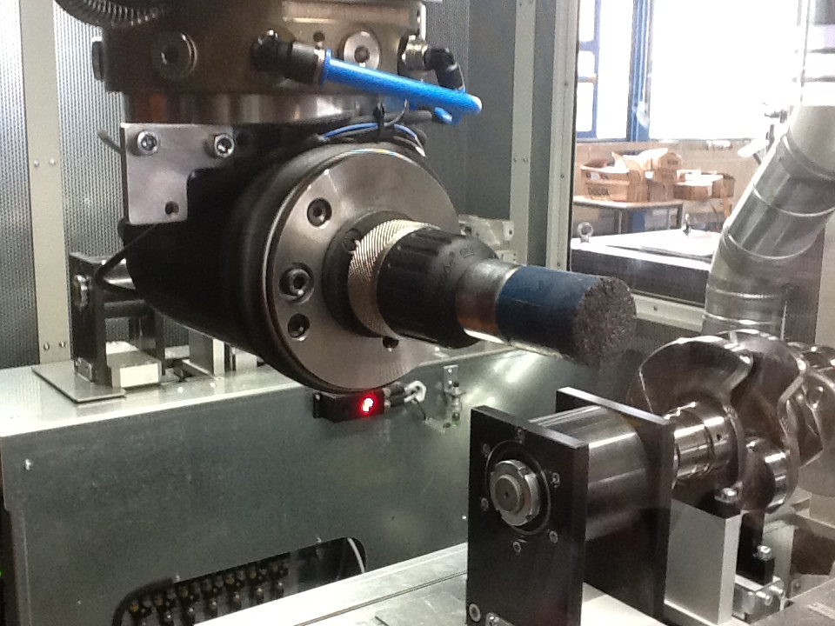
Entfernen von Sekundärgraten mit Bürste
SCHUNK Produkt: MFT
Systemintegrator: SHL
Endkunde: Audi
Werkstück: Kurbelwelle
Anwendung: MFT Bearbeitungsspindel an KUKA Roboter entfernt Sekundärgrate und Produktionsrückstände von den Wangen der Kurbelwelle mit einer Topfbürste. Durch die Ausgleichsfunktion wird ein gleichbleibendes Bearbeitungsergebnis erzielt, der Bürstenverschleiß ausgeglichen und die Programmierung des Roboters stark vereinfacht.

Slide 8
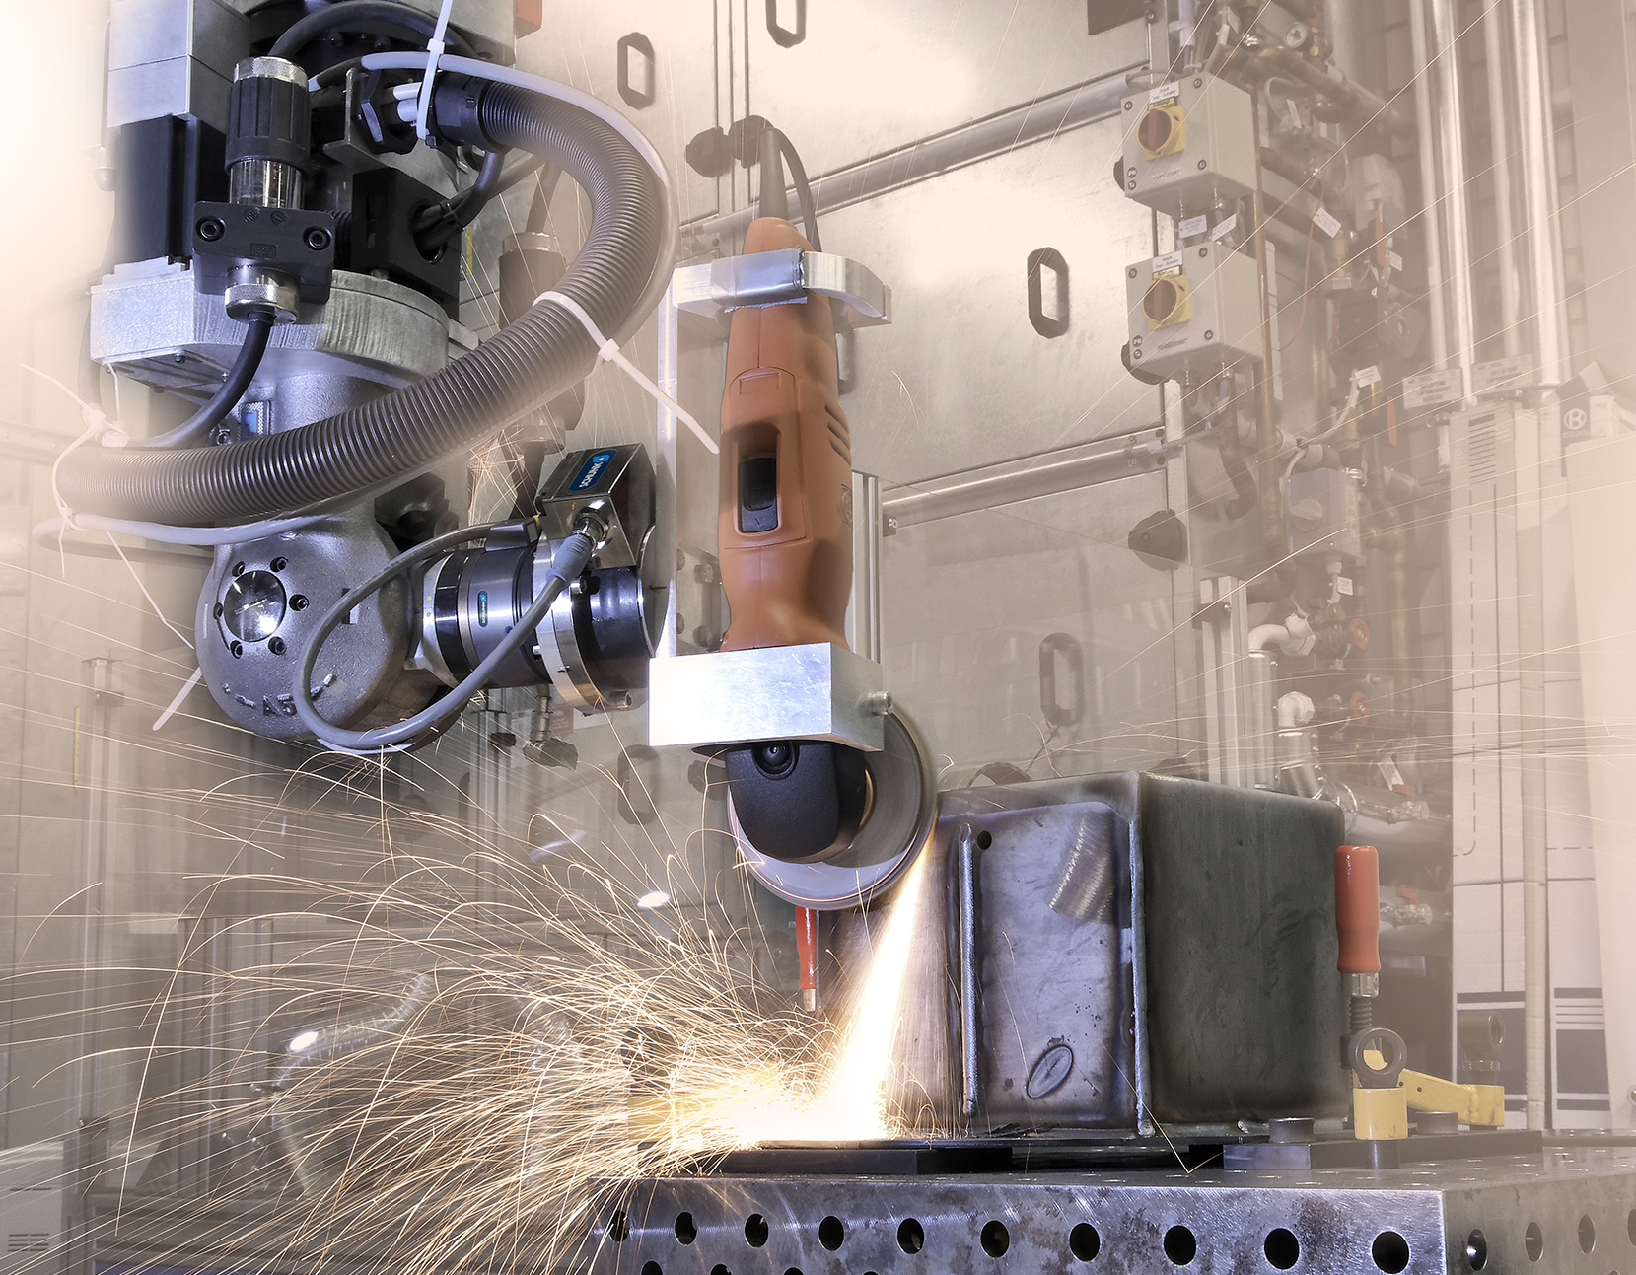
Nachbearbeitung von Schweißnähten
SCHUNK Produkt: FTN 6-Achs-Sensor
Systemintegrator: Reis / HS Aschaffenburg
Werkstück: Gehäuse
Anwendung: Schweißnähte werden mit einem Winkelschleifer nachbearbeitet. Durch den FT Sensor kann der Roboter die Unregelmäßigkeiten der Schweißnaht und der Werkzeugverschleiß ausgleichen. Dies führt zu einem verbesserten Bearbeitungsergebnis bei höherer Werkzeugstandzeit.

Slide 9
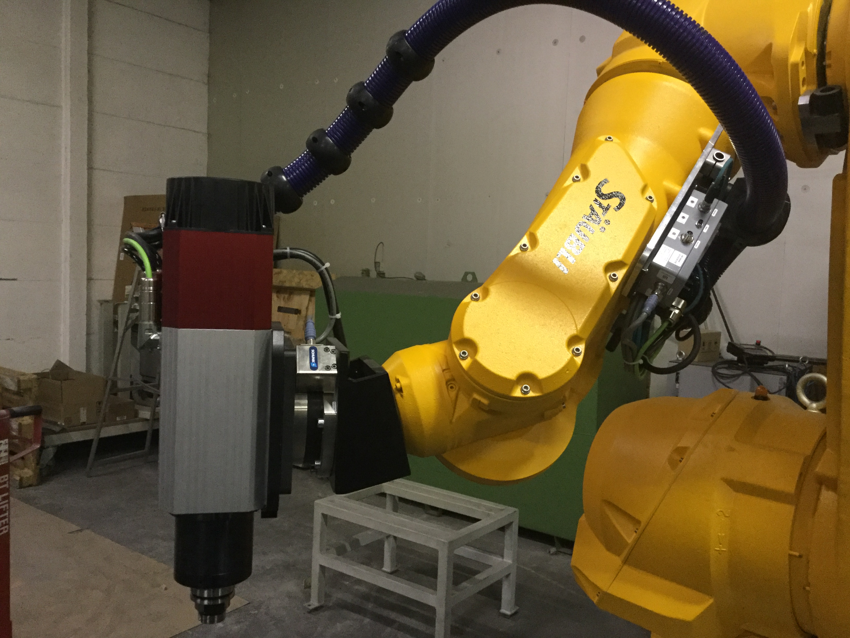
Fräsen mit einem 6-Achs Roboter
Nur für internen Gebrauch
SCHUNK Produkt: FTN Omega160 IP60 6-Achs-Sensor
Systemintegrator: VDS Belgien
Anwendung: Werkstücke aus Stahl werden mit der Elektrospindel mit Schaftfräsern bearbeitet

Slide 10
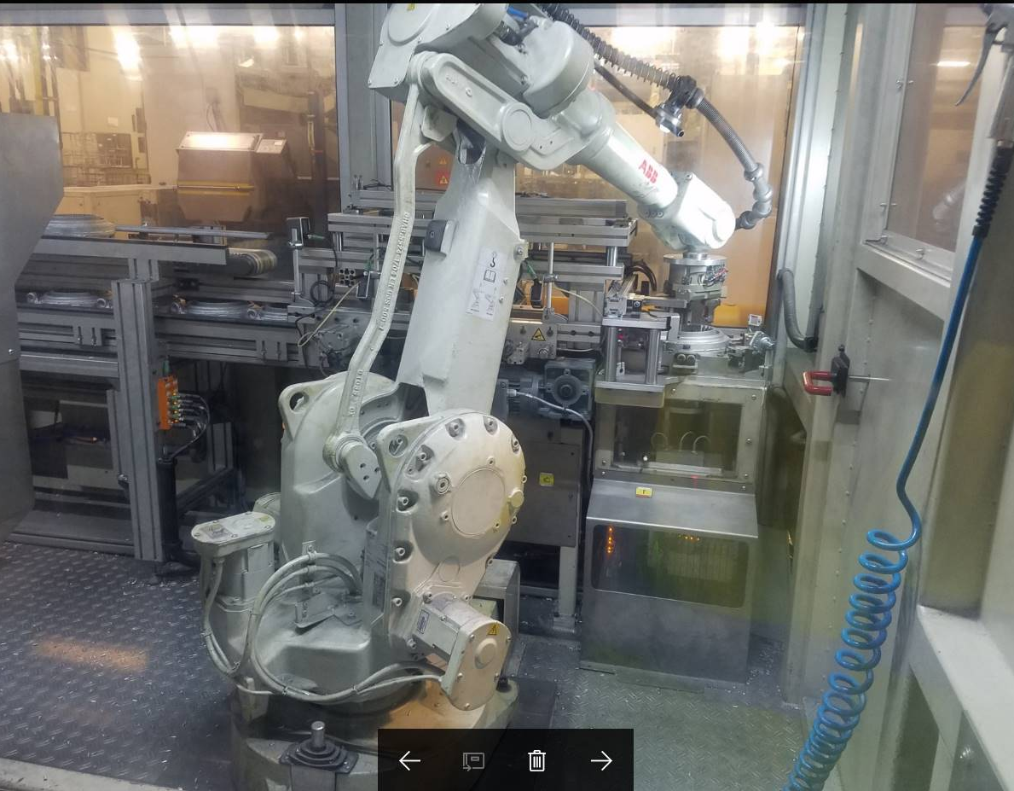
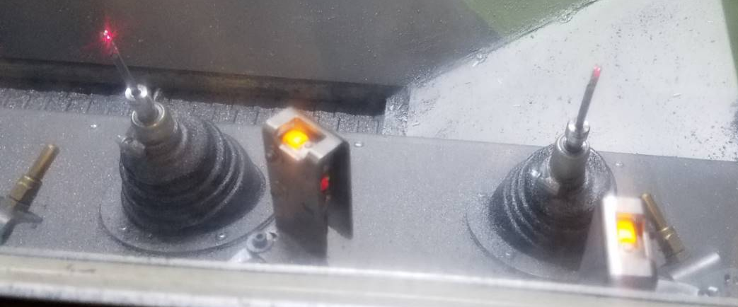
Entgraten von Gußteilen
Nur für internen Gebrauch
SCHUNK Produkt: FDB, MFT und PZN
Systemintegrator: Opteamum (Frankreich)
Endkunde: ZF
Werkstück: Getriebegehäuse
Anwendung: Gußteile werden von zwei ABB Robotern mit PZN+ gegriffen und nacheinander an verschiedenen Stellen mit 3x FDB mit Schaftfräser und mit 2x MFT mit Topfbürste bearbeitet. Ausgleichsfunktion gleich Toleranzen des Werkstückes aus.

Slide 11
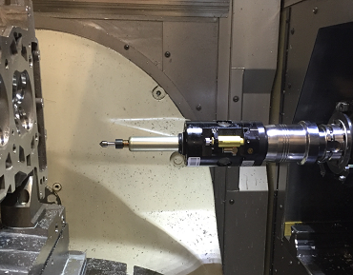
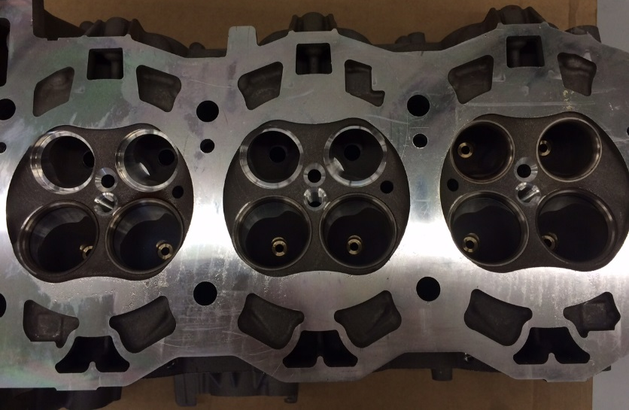
Entfernen von Graten/Anfasen eines Zylinderkopfes
Nur für internen Gebrauch
SCHUNK Produkt: FDB-340-CNC & Tendo
Systemintegrator: GROB
Endkunde: Porsche
Werkstück: Zylinderkopf
Anwendung: Anfasen der äußeren Kontur und der Kühlkanäle. Pendelnde Lagerung der FDB ermöglicht ein konstantes Bearbeitungsergebnis trotz Lageabweichungen am Gußteil

Slide 12
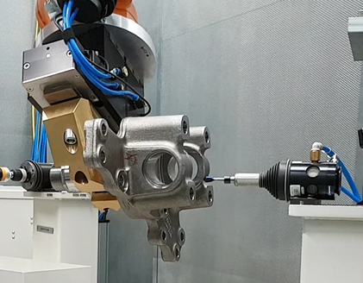
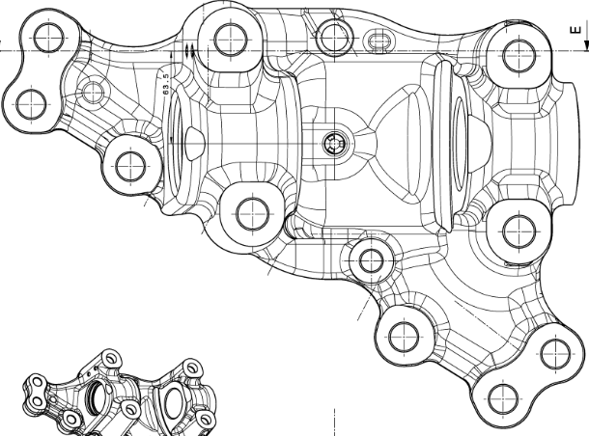
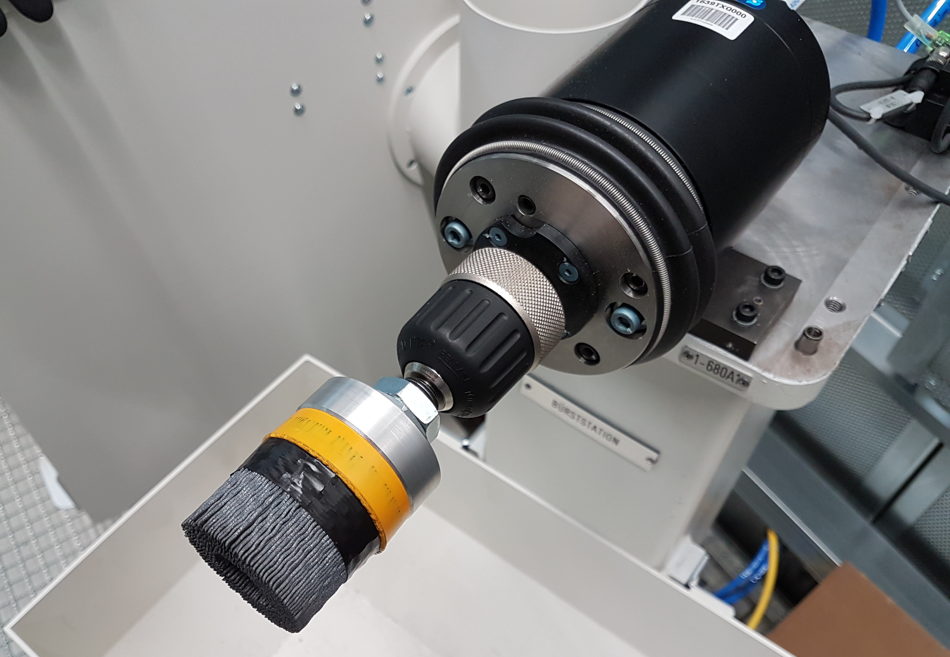
Entfernen von (Sekundär)Graten an einem Achsschenkel
Nur für internen Gebrauch
SCHUNK Produkt: FDB-340 und MFT-390
Systemintegrator: Felsomat
Endkunde: MAN
Werkstück: Achsschenkel f. LWK
Anwendung: Entfernen von Sekundärgraten an einem gegossenen und überfrästem Achsschenkel aus Vergütungsstahl

Slide 13
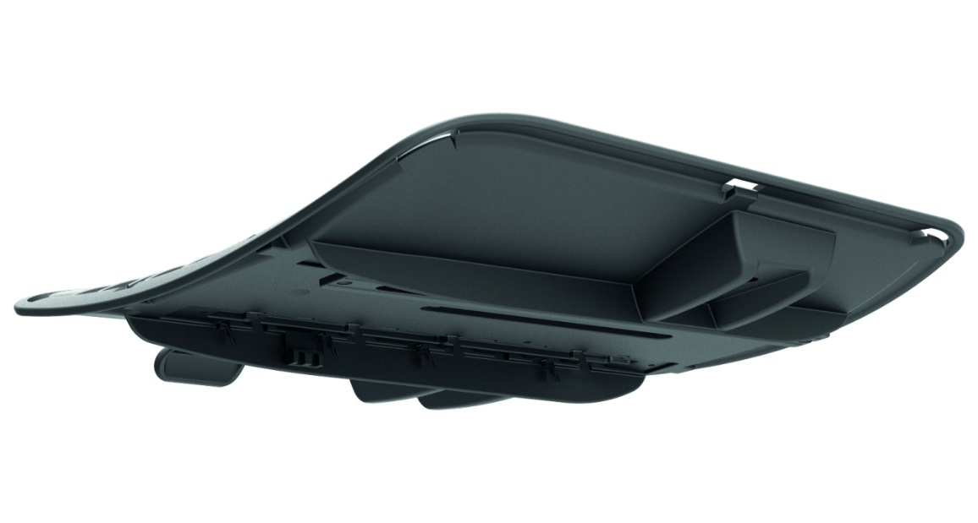
Entfernen von Graten an einem Bauteil eines Bürostuhls
Nur für internen Gebrauch
SCHUNK Produkt: FDB-150
Systemintegrator: Bock 1
Endkunde: Bock 1
Werkstück: Sitzteil eines Bürostuhls
Anwendung: Das Bauteil aus Polyurethan wird mit der FDB-150 entgratet und Überstehendes Material aus der Fertigung wird entfernt

Slide 14
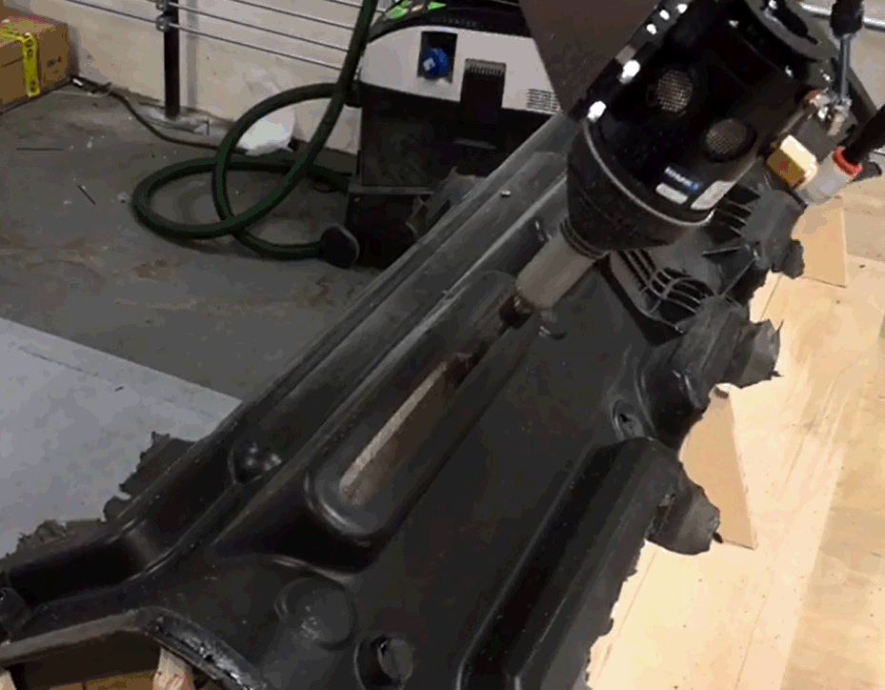
Entfernen von Trenngrat an Spritzgussteil aus Kunststoff
Nur für internen Gebrauch
SCHUNK Produkt: FDB-300
Kunde: Intec CZ
Werkstück: KFZ Armaturenbrett
Werkstoff: Kunststoffschaum PDCPD
Anwendung: Entfernen des Trenngrates am Spritzgussteils

Slide 15
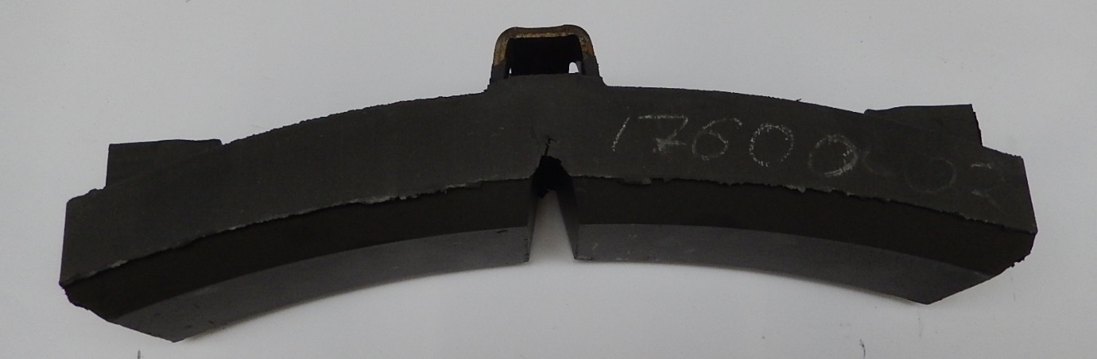
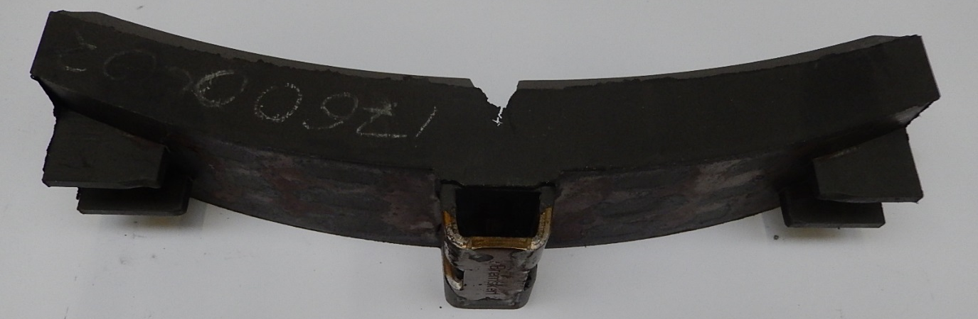
Entgraten von Bremsbelägen
Nur für internen Gebrauch
SCHUNK Produkt: FDB-1040
Systemintegrator: AUT-FOT
Endkunde: Bremskerl – Reibbelag Werke
Werkstück: Bremsbelag für Industrieanlage
Anwendung: Entfernen von Sekundärgraten, welche durch das Fräsen der Fase und der mittleren Kerbe entstanden sind

Slide 16
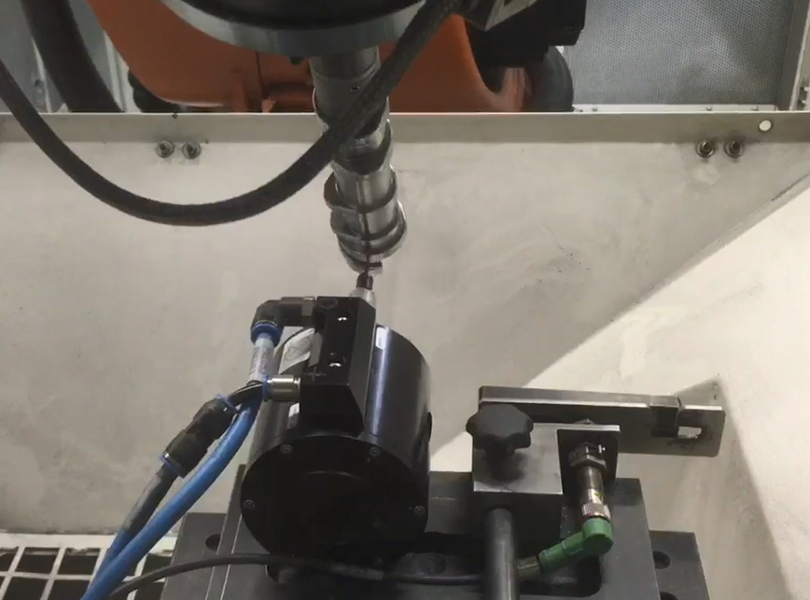
Entfernen von (Sekundär)Graten an einer Nockenwelle
Nur für internen Gebrauch
SCHUNK Produkt: FDB-150
Endkunde: Daimler – Berlin
Werkstück: Nockenwelle (Stahl)
Anwendung: Entfernen von Sekundärgraten an den Nocken

